Slide 1
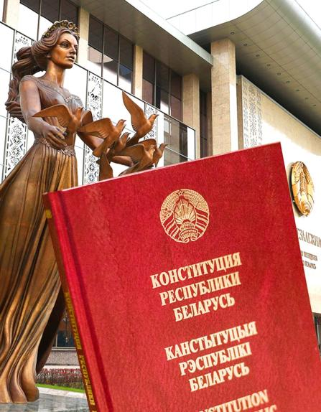

КОНСТИТУЦИЯ РЕСПУБЛИКИ БЕЛАРУСЬ – ПРАВОВОЙ ФУНДАМЕНТ ЕДИНСТВА И ПРОЦВЕТАНИЯ
БЕЛОРУССКОГО НАРОДА
Единый день
информирования населения
март 2025 г.

Slide 2
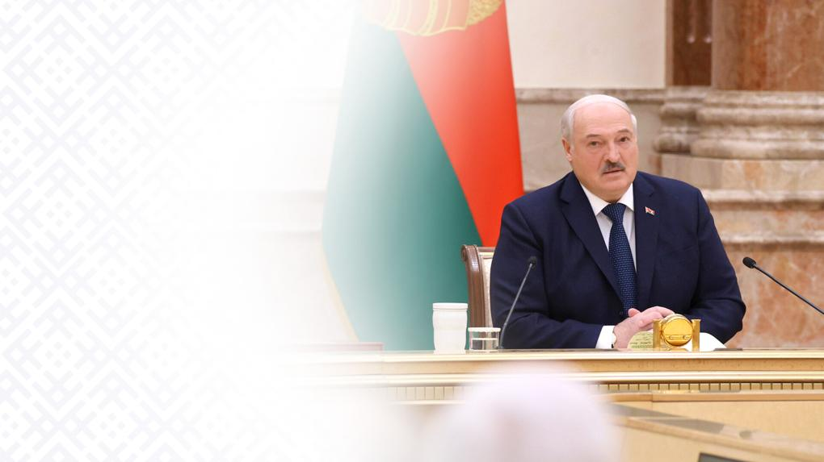
“
Наша Конституция дает возможность достойно жить, развиваться, чувствовать себя в безопасности, реализовать самые смелые планы и начинания на родной земле. Так и должно быть в современной демократической, по-настоящему демократичной стране.
“
Президент Республики Беларусь А.Г.Лукашенко
Встреча, приуроченная к 30-летию Конституции Республики Беларусь
15 марта 2024 г.

Slide 3

ЭВОЛЮЦИЯ КОНСТИТУЦИЙ БССР
Первая Конституция (3 февраля 1919 г.) имела большое историческое значение, но была наиболее политизированной, ограничивала права отдельных групп.
Вторая Конституция (11 апреля 1927 г.) – расширенная версия первой (13 глав, 76 статей). Были внесены изменения в структуру органов власти, закреплено равноправие четырех языков. Политических прав лишались нетрудящиеся классы.
Третья Конституция (19 февраля 1937 г.) провозглашала демократические нормы, многие из которых не реализовывались на практике.
Четвертая Конституция (13 апреля 1978 г.) отличалась своей структурой (включала преамбулу и разделы), но частые изменения указывали на ее нестабильность.

Slide 4
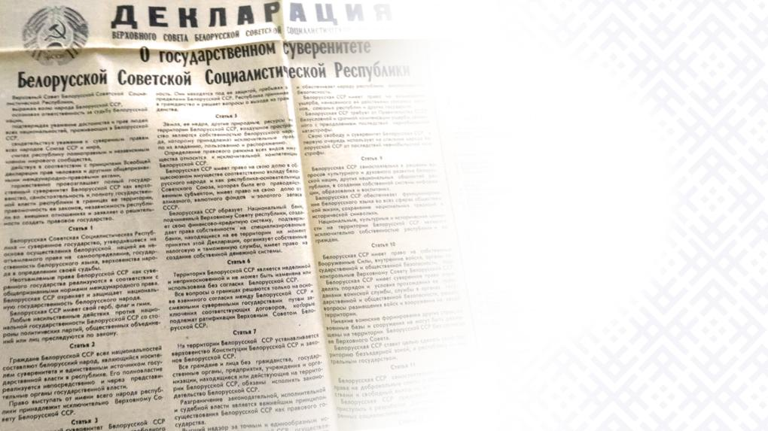
К моменту распада СССР
в Беларуси уже почти полтора года действовала Декларация
«О государственном суверенитете Белорусской Советской Социалистической Республики».
Она провозглашала самостоятельность, верховенство законов и независимость во внешних отношениях, став впоследствии основой Конституции Республики Беларусь.

Slide 5

Ежегодно в Республике Беларусь 15 марта отмечается государственный праздник – День Конституции Республики Беларусь

Slide 6
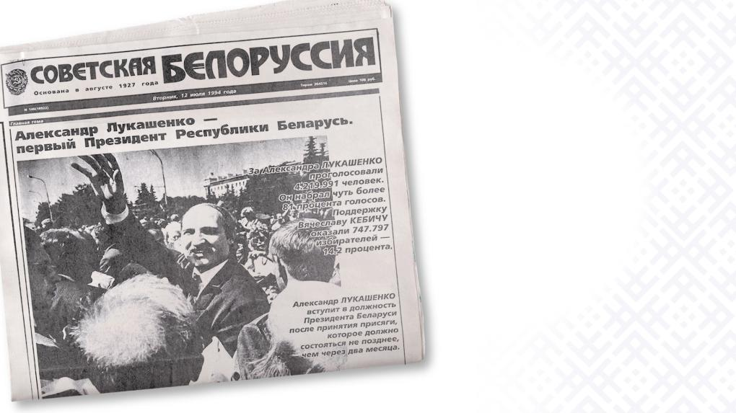


МАНДАТ НАРОДНОГО ДОВЕРИЯ А.Г.ЛУКАШЕНКО ПОДТВЕРЖДАЛСЯ НА ВСЕХ ПРЕЗИДЕНТСКИХ ВЫБОРАХ
10 июля 1994 г. – 80,34% голосов
9 сентября 2001 г. – 75,6% голосов
19 марта 2006 г. – 83% голосов
19 декабря 2010 г. – 72,2% голосов
11 октября 2015 г. – 83,5% голосов
9 августа 2020 г. – 80,1% голосов
26 января 2025 г. – 86,82% голосов

Slide 7

ПЕРВЫЙ
РЕФЕРЕНДУМ В БЕЛАРУСИ
Дата: 14 мая 1995 г.
Вопросы:
изменение государственной символики;
придание русскому языку статуса государственного;
экономическая интеграция
с Российской Федерацией;
право Президента досрочно распускать Верховный Совет в случаях систематического или грубого нарушения Конституции.

Slide 8
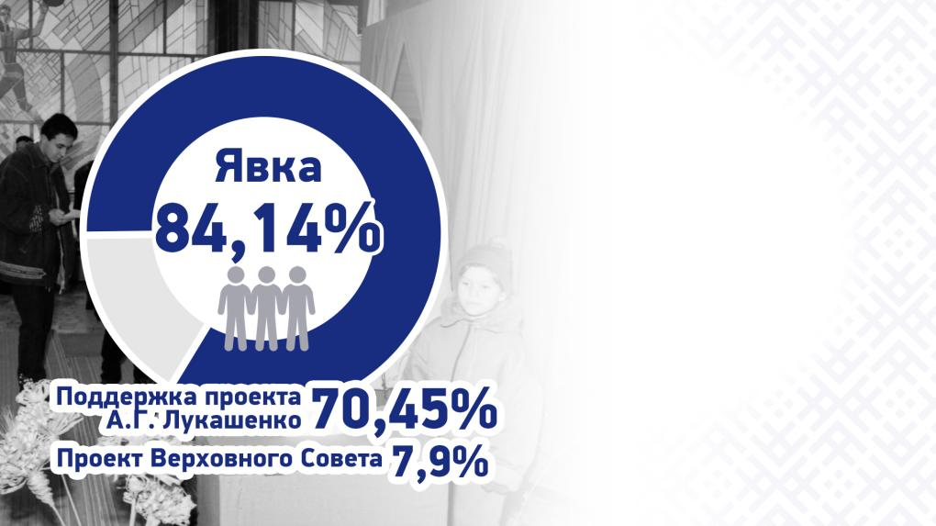
ВТОРОЙ
РЕФЕРЕНДУМ В БЕЛАРУСИ
Дата: 24 ноября 1996 г.
Вопросы:
изменения и дополнения в Конституцию;
перенос Дня Независимости на 3 июля;
введение свободной купли-продажи земель сельхозназначения;
отмена смертной казни.

Slide 9

ТРЕТИЙ
РЕФЕРЕНДУМ В БЕЛАРУСИ
Дата: 17 октября 2004 г.
Вопрос:
участие Президента в следующих выборах и отмена ограничений на количество сроков переизбрания.

Slide 10
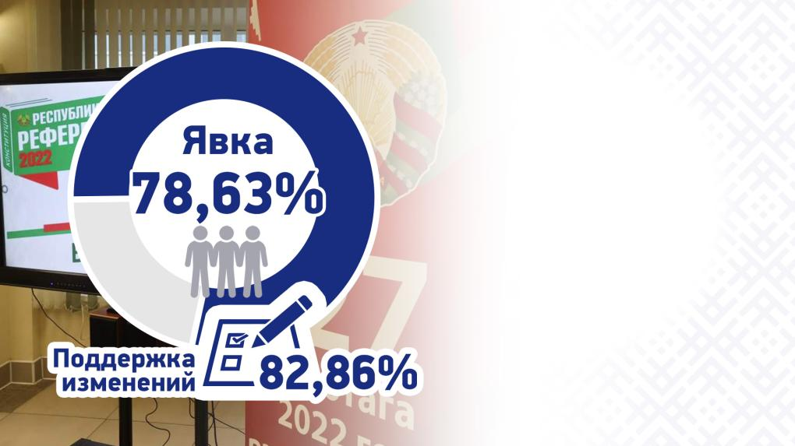
ЧЕТВЕРТЫЙ
РЕФЕРЕНДУМ В БЕЛАРУСИ
Дата: 27 февраля 2022 г.
Вопрос:
Изменения и дополнения Конституции Республики Беларусь
Изменения в Конституции:
обновлены преамбула и 85 статей,
включены 11 новых статей,
исключены 2 статьи,
добавлена новая глава: «Всебелорусское народное собрание».

Slide 11

ВСЕБЕЛОРУССКОЕ НАРОДНОЕ СОБРАНИЕ – ВЫСШИЙ ПРЕДСТАВИТЕЛЬНЫЙ ОРГАН НАРОДОВЛАСТИЯ
СОСТАВ ВНС
(ПРЕДЕЛЬНАЯ ЧИСЛЕННОСТЬ 1 200 ЧЕЛ.)
первая группа (440 чел.) – делегаты «по должности»
(Президент Республики Беларусь, представители законодательной, исполнительной и судебной власти);
вторая группа (350 чел.) – депутаты местных Советов депутатов;
третья группа (400 чел.) – представители гражданского общества.
Особый статус ВНС определяется масштабностью
его конституционных полномочий

Slide 12

КАЖДОМУ ПРЕДОСТАВЛЕНА ВОЗМОЖНОСТЬ СОЗИДАТЬ И СОЗДАВАТЬ СВОЕ БЛАГОПОЛУЧИЕ
Каждый должен проявлять социальную ответственность, вносить посильный вклад в развитие общества и государства
(статья 21 Конституции Республики Беларусь)

Slide 13

Государство создает условия для защиты персональных данных и безопасности личности и общества при их использовании
(статья 28 Конституции Республики Беларусь)

Slide 14
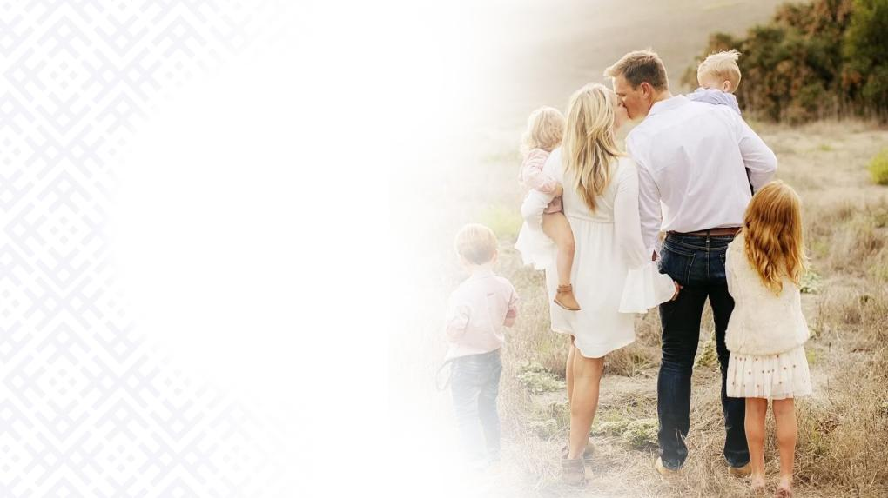
БРАК КАК СОЮЗ ЖЕНЩИНЫ
И МУЖЧИНЫ, СЕМЬЯ, МАТЕРИНСТВО, ОТЦОВСТВО
И ДЕТСТВО НАХОДЯТСЯ ПОД ЗАЩИТОЙ ГОСУДАРСТВА
(статья 32 Конституции Республики Беларусь)

Slide 15
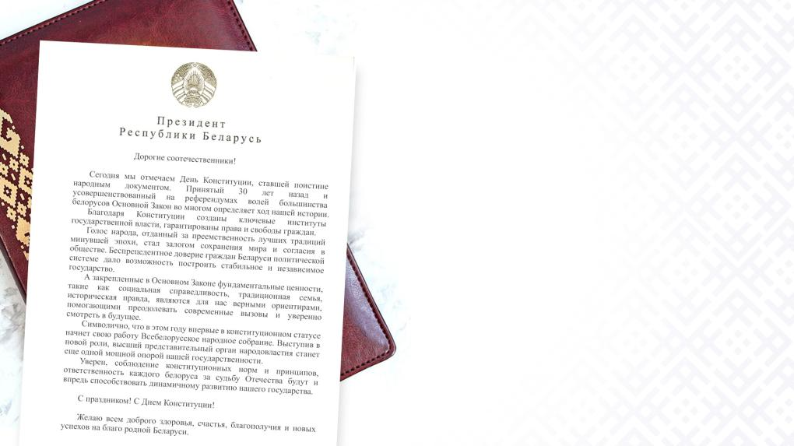
“
Беспрецедентное доверие граждан Беларуси политической системе дало возможность построить стабильное и независимое государство. А закрепленные в Основном Законе фундаментальные ценности, такие как социальная справедливость, традиционная семья, историческая правда, являются для нас верными ориентирами, помогающими преодолевать современные вызовы и уверенно смотреть в будущее.
“
Президент Республики Беларусь А.Г.Лукашенко
Поздравление с Днем Конституции
15 марта 2024 г.

Slide 16


